Slide 1
Kontes Robot Tematik Indonesia (KRTMI)
Tema kontes Robo Game-Digital Twin

Slide 2
Rancangan Kontes nasional
Kontes ini mengadu kecekatan dan keakuratan antara dua Tim dalam menggerakkan robot, mengambil dan menempatkan koin (roda gigi) pada posisi tertentu di lapangan fisik sesuai acuan pada lapangan digital, pada saat kontes dimulai kedua robot akan bergerak mengambil KOIN di rak dan kemudian bergerak membawa KOIN untuk ditempatkan pada lokasi yang sah pada lapangan digital, pada kontes ini masing-masing Tim akan diberi tugas untuk merakit roda gigi planet yang berupa KOIN pada lapangan fisik untuk ditempatkan pada lapangan digital, kedua tim akan bergerak pada saat yang sama, masing-masing tim boleh menempatkan KOIN di posisi yang sah pada lapangan digital, pada tahap pertama tim harus menempatkan minimal 3 roda gigi planet bagian dalam hingga posisi masing-masing roda gigi planet berjarak 120º di sekeliling roda gigi matahari, tim yang berhasil menempatkan tiga roda gigi planet di bagian dalam secara simetri dapat langsung melanjutkan untuk menempatkan roda gigi planet di bagian luar, tim yang berhasil lebih dahulu menempatkan empat roda gigi planet luar dengan konfigurasi simetri yakni masing-masing berjarak 90º akan memenangkan kontes

Slide 3
Rancangan Kontes seleksi wilayah
Pada seleksi ini setiap TIM harus menyiapkan lapangan fisik di tempat masing-masing dengan dimensi sesuai pada Pedoman KRTMI 2023 dengan satu kamera dipasang di atas lapangan. Robot ditugaskan untuk menempatkan KOIN sesuai dengan tempat dan urutan tertentu pada lapangan fisik. Bila penempatan KOIN tidak sesuai dengan urutan maka robot harus membawa KOIN tersebut kembali ke ZONA AWAL dan kemudian bisa menempatkan kembali KOIN ke tempat sesuai urutan. Pada seleksi ini batasan kecepatan robot tidak diberlakukan. Penilaian seleksi berdasarkan jumlah KOIN yang berhasil ditempatkan dan waktu 3 (tiga) menit. Tim yang mampu menyelesaikan tugas dalam waktu tersingkat akan memperoleh nilai tertinggi. Tim yang akan bertanding di Kontes Nasional ditentukan berdasarkan nilai tertinggi. Setiap Tim diberikan kesempatan 2 (dua) kali untuk menyelesaikan tugas dan nilai akhir Buku Pedoman KRI 2023 - 136 adalah rerata dari 2 kali penyelesaian tugas. Gambar 6 menunjukkan salah satu skematik urutan penempatan koin Seleksi Wilayah Secara Daring. Ada 4 konfigurasi penempatan koin yang setara yang dipilih secara acak saat seleksi wilayah

Slide 4
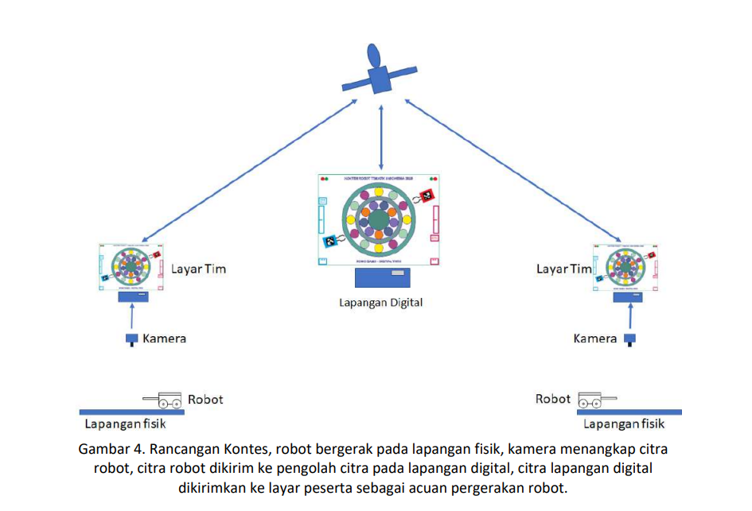
Gambaran Rancangan Kontes

Slide 5
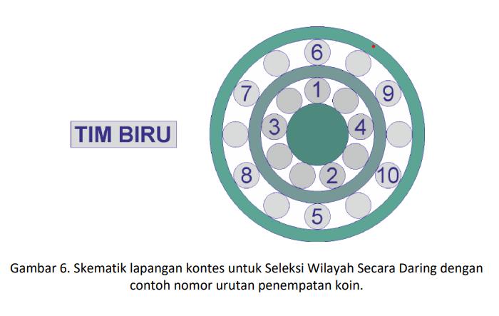
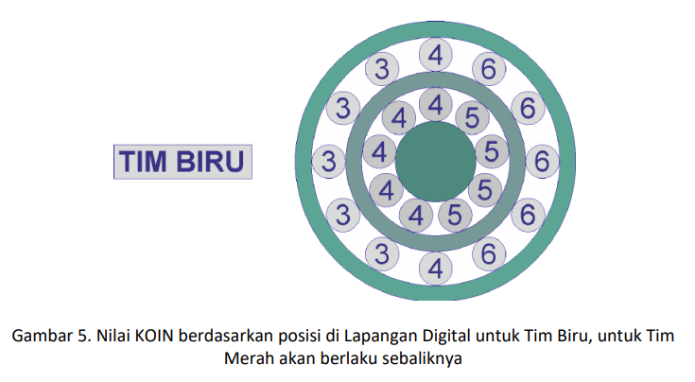
Peletakan Dan Nilai Koin Berdasarkan Posisi Lapangan

Slide 6
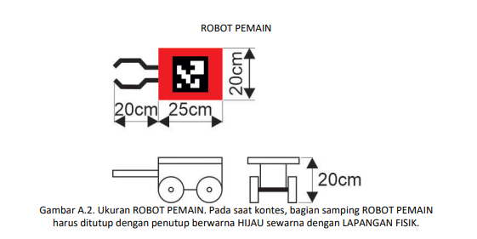
Ukuran Robot

Slide 7
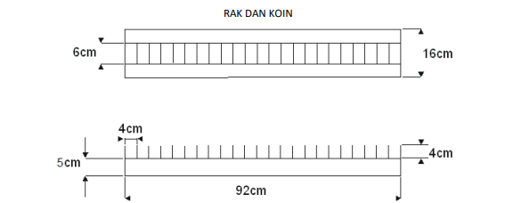
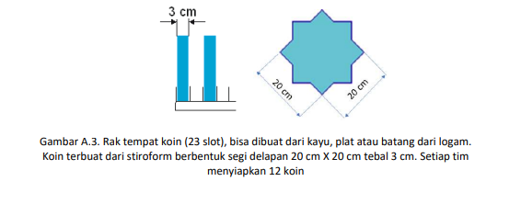
Ukuran Rak Koin dan Koin

Slide 8
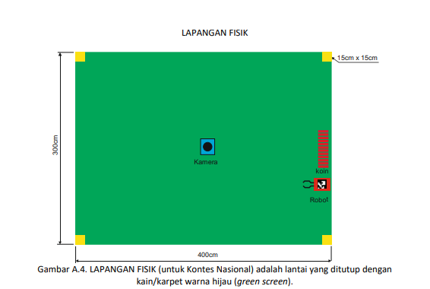
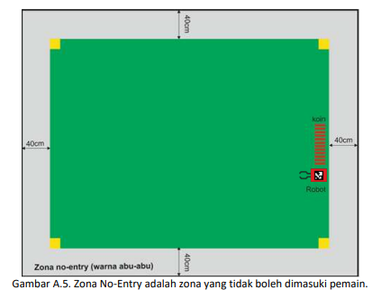
Ukuran Lapangan Fisik

Slide 9
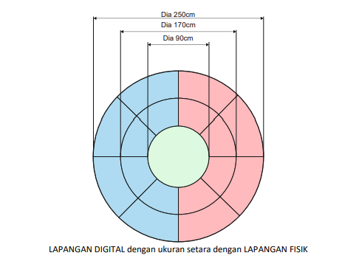
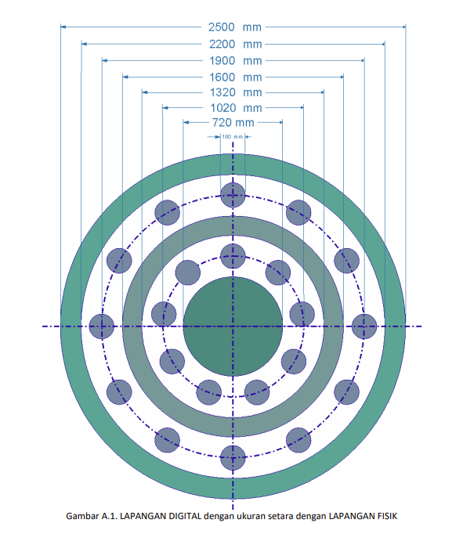
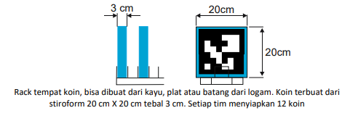
Perbedaan dari tahun sebelumnya
2022
2023
Bentuk dan ukuran track
Bentuk dan ukuran track
Bentuk dan Ukuran Koin
Bentuk dan Ukuran Koin

Slide 10
Timeline
No | TANGGAL | KEGIATAN
1. | 15 Februari – 10 Maret 2023 | Pendaftaran proposal KRI 2023
2. | 21-22 Februari 2023 | Sosialisasi KRI 2023
3. | 20 Maret 2023 | Pengumuman hasil seleksi proposal(tahap I)
4. | 1-12 Mei 2023 | Pengiriman laporan kemajuan dan video penampilan robot (seleksi tahap II)
5. | 20 Mei 2023 | Pengumuman hasil seleksi tahap II dan peserta KRI tingkat wilayah
6. | 28 Mei – 5 Juni 2023 | Pelaksanaan KRI tingkat wilayah I dan II
7. | 6 Juni 2023 | Pengumuman peserta KRI tingkat Nasional
8. | 21 – 26 Juni 2023 | Pelaksanaan KRI tingkat Nasional 2023

Slide 11
Timeline riset
No | KEGIATAN | Februari |  |  |  | Maret |  |  |  | April |  |  |  | mei |  |  |  | Juni
 |  | 1 | 2 | 3 | 4 | 1 | 2 | 3 | 4 | 1 | 2 | 3 | 4 | 1 | 2 | 3 | 4 | 1 | 2 | 3 | 4
1. | Riset esp32
2. | Pembuatan rak & koin
3. | Cetak Track
4. | Desain Body robot
5. | Pembuatan Robot
6. | Pembuatan pcb esp32
7. | Riset encoder
8. | Trial & error KRI Wilayah
9. | KRI wilayah
10. | Trial & error KRI KRI Nasional
11. | KRI Nasional

Slide 12
KENDALA DAN SOLUSI
KENDALA
1. STICK PS2 YANG TERKADANG PUTUS KONEKSI
2. KETIKA KECEPATAN PENUH TERKADANG SERING TERDETEKSI PINALTY
3. GRIPPER YANG TERLALU BERAT
4. KURANGNYA TANGGA UNTUK SETTING KAMERA
SOLUSI
1. MENGGUNAKAN STICK PS3 DAN MIKROKONTOREL ESP32
2. MENGGUNAKAN ROTARY ENCODER PADA MOTOR DC SUPAYA JARAK DAN KECEPATAN BISA DIATUR SESUAI KEBUTUHAN
3. MENGUBAH DESAIN GRIPPER AGAR LEBIH SIMPLE DAN MEMUDAHKAN MOBILITAS DARI ROBOT
4. MENGAJUKAN PEMINJAMANT TANGGA UNTUK KEPERLUAN SETTING KAMERA

Slide 13
Alasan tidak mencapai podium 1 1. kurangnya analisa permainan dari tim ITS yang mana menyebabkan kesalahan dalam pengambilan strategi peletakan koin
perkembangan saat ini
1. Fokus saat ini yaitu sembari menunggu robot jadi, driver robot membiasakan diri pada track yang baru menggunakan robot yang lama terlebih dahulu
2. Menggunakan komponen yang lebih meminimalisir space pda robot dan memaksimalkan mekanik robot agar mobilitasnya lebik maksimal
target yang dicapai
1. Pematangan pengendalian robot
2. Pematangan strategi yang digunakan untuk meningkatkan peluang kemenangan pada saat perlombaan
3. Juara 1 baik tingkat regional maupun nasional

Slide 14
Rancangan Biaya
No | Nama Barang | Jumlah | Harga | Total
1. | 2 ESP32 ESP-32 DEVKIT V1 Board 30 Pin WiFi Bluetooth BLE Microcontroller - CH9102 + Ongkir | 1 | Rp158.800,00 | Rp158.800,00
2. | Stick PS3 (OP) Ori Pabrik Black Wireless !! - Stick PS3+Kabel, Tanpa Box + Ongkir | 1 | Rp101.500,00 | Rp101.500,00
3. | PCB fiber single side 15x20 cm | 3 | Rp15.000,00 | Rp45.000,00
4. | 5 AMS 1117 3.3V SMD 1A 3,3V Regulator AMS1117-3,3V AMS1117 - 3,3V + Ongkir | 1 | Rp24.200,00 | Rp24.200,00
5. | Motor Servo TD8120MG Metal Gear 180 Derajat High Torque 20KG | 1 | Rp130.000,00 | Rp130.000,00
6. | 4 EMAX ES08MA Metal Gear Servo | 1 | Rp489.100,00 | Rp489.100,00
7. | 2 Baterai Lipo Tattu 2300mah 3C 45C XT60 11.1V + Ongkir | 1 | Rp765.900,00 | Rp765.900,00
8. | Omni Wheel 14135 58mm Aluminium | 4 | Rp200.000,00 | Rp800.000,00
9. | Shaft Coupling Hub for Omni Wheel - 4mm | 4 | Rp30.000,00 | Rp120.000,00
10. | 25mm DC Geared Motor Mounting Bracket Holder | 4 | Rp14.000,00 | Rp56.000,00
11. | Cetak Track 3x4m | 1 | Rp200.000,00 | Rp200.000,00
12. | Cetak Akrilik | 1 | Rp300.000,00 | Rp300.000,00
13. | Cetak 3D Printing | 1 | Rp500.000,00 | Rp500.000,00

Slide 15
Rancangan Biaya
14. | 2 DC DC MP2482 SY8205 5A DC STEP-DOWN MODULE 7V-24V TO 5V SERVO POWER + ONGKIR | 1 | Rp104.600,00 | Rp104.600,00
15. | 5 Pin Header Male Standar, 5 Pin Header Female Strip Single, 15 Header 8 Pin Stackable(Panjang), 2 Female Header 2x40 Double Row | 1 | Rp102.150,00 | Rp102.150,00
16. | Terminal Block 2-Pin Terminal Block PCB pitch 5mm Connector Cable | 10 | Rp450,00 | Rp4.500,00
17. | Baut JP M# x 12 MM isi 100pcs (JP0312), Baut JP M3x20mm (JP0320) isi 150 pcs, Mur M3 Hex Nut Putih (MHP305) isi 100pcs, Mur M2.6 Hex Nut Putih (MHP260) isi 100pcs | 1 | Rp25.280,00 | Rp25.280,00
18. | Ring Plat M3 Putih/Washer Plate (RPWP3) - x100Pcs + Ongkir | 1 | Rp30.792,00 | Rp30.792,00
19. | Spacer Kaki PCB 1,6 CM Hex Aluminium Putih 6X16mm | 30 | Rp479,00 | Rp14.370,00
20. | 30x Spacer Kaki PCB 12,5 CM Hex Aluminium Putih 6X25mm + Ongkir | 1 | Rp39.050,00 | Rp39.050,00
21. | Induktor Toroid 470uH 3a Toroidal Inductor 470uH 3A Lilitan 470uH | 3 | Rp5.850,00 | Rp17.550,00
22. | Kapasitor MKM 100V 100nF - 104J100V | 5 | Rp500,00 | Rp2.500,00
23. | Buck DC To DC Converter XL4005E1 IC Regulator XL4005 | 3 | Rp8.500,00 | Rp25.500,00
24. | Zener Dioda Diode 1Watt 1w 18v 12v 9v 5v | 5 | Rp450,00 | Rp2.250,00
25. | Resistor 10K 1/4W 1% Metal film Resistor Kaki Tebal 10K Ohm Uni-Royal | 10 | Rp300,00 | Rp3.000,00
26. | Resistor 2K 1/4W 1% metal Film | 10 | Rp100,00 | Rp1.000,00
27. | kapasitor TPC MKM 333 33nF 100V Capacitor BQ21 | 5 | Rp1.200,00 | Rp6.000,00

Slide 16
Rancangan Biaya
28. | Kabel Pita UL 2468 24AWG 10 Pin 0.12mm, kabel AWG 18 0.75mm Hitam, Kabel AWG 18 0.75mm Merah | 3 | Rp13.000,00 | Rp39.000,00
29. | Lakban Hitam | 3 | Rp15.000,00 | Rp45.000,00
30. | Styrofoam 3cm | 3 | Rp37.000,00 | Rp111.000,00
31. | 1 set Motor DC Geared 400Rpm 6.5kg torque | 1 | Rp700.000,00 | Rp700.000,00
32. | 4 Metal Round Servo Bracket 25T + Ongkir | 1 | Rp54.300,00 | Rp54.300,00
33. | 1 set Bracket For DC Motor 25GA | 1 | Rp84.500,00 | Rp84.500,00
34. | Karton board kuning 20 65x76cm | 3 | Rp26.000,00 | Rp78.000,00
 | Total |  |  | Rp5.180.842,00

Slide 17
“TERIMA KASIH”

